Slide 1

7023T
Lanjutan Sistem Basis Data
Sidang 03
Pengantar Lifecycle Kimball
presentasi ini didasarkan Michael A. Fudge, Jr.

Slide 2
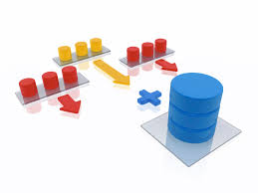
Dua Utama Data Warehouse Metodologi Pengembangan
Pendekatan top-down
Itu Inmon ini pendekatan
DW dikembangkan berdasarkan Enterprise model data lebar
DW sebagai repositori tunggal feed data ke dalam data mart
Lebih lama untuk menerapkan
Mungkin gagal karena kurangnya kesabaran dan komitmen
Bottom-up Pendekatan
Pendekatan Kimball
Mulai dengan satu data mart (ex penjualan.); nanti mart data tambahan ditambahkan (ex. koleksi, pemasaran, dll)
Data mengalir dari sumber ke data mart, kemudian ke gudang data
Lebih cepat untuk melaksanakan
Implementasi secara bertahap
Perlu memastikan konsistensi metadata

Slide 3
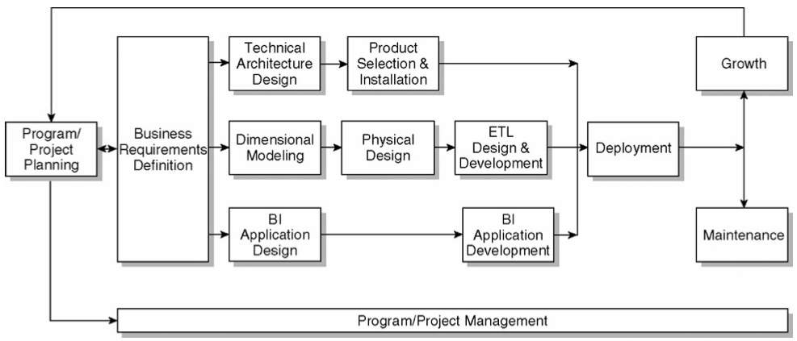
The Kimball Lifecycle Diagram

Slide 4
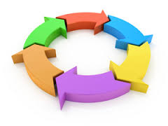
The Kimball Lingkaran kehidupan
Menggambarkan aliran umum implementasi DW
Tugas sequencing dan menyoroti kegiatan mengidentifikasi bahwa harus terjadi bersamaan
Mungkin perlu disesuaikan untuk memenuhi kebutuhan unik organisasi Anda
Tidak setiap detail dari setiap tugas Lifecycle akan dilakukan pada setiap proyek

Slide 5
The Kimball Lifecycle Diagram

Slide 6
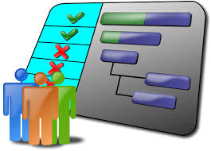
Program / Perencanaan Proyek
Perencanaan proyek
definisi lingkup paham kebutuhan bisnis
Identifikasi tugas
penjadwalan
Perencanaan sumber daya
beban Kerja penugasan
Dokumen akhir merupakan cetak biru dari proyek

Slide 7

Program / Manajemen Proyek
Memberlakukan rencana proyek
Kegiatan:
pemantauan Status
pelacakan masalah
Pengembangan rencana komunikasi yang komprehensif yang membicarakan baik bisnis dan TI unit

Slide 8
The Kimball Lifecycle Diagram

Slide 9

Persyaratan Bisnis Definisi
Keberhasilan proyek tergantung pada pemahaman yang kuat tentang kebutuhan bisnis !!!
Memahami faktor utama yang mendorong bisnis sangat penting untuk terjemahan sukses dari kebutuhan bisnis ke pertimbangan desain
Tiga lagu berikut lagu berikut langkah ini:
Teknologi
Data
Bussiness Aplikasi intelijen

Slide 10
The Kimball Lifecycle Diagram teknologi Lacak

Slide 11
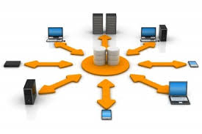
teknologi Lacak
Arsitektur Teknis Desain
Secara keseluruhan kerangka arsitektur dan visi
pertimbangan:
Kebutuhan bisnis
lingkungan teknis saat ini
Direncanakan arah teknis strategis

Slide 12

Pemilihan produk dan Instalasi
Evaluasi dan seleksi
Produk yang akan memberikan kemampuan yang dibutuhkan
platform perangkat keras
sistem manajemen database
Ekstrak-transformasi-load (ETL) alat
alat query akses data
alat pelaporan harus dievaluasi
Pemasangan yang dipilih produk / komponen / alat
Pengujian produk dipasang untuk memastikan integrasi end-to-end yang tepat dalam lingkungan data warehouse.

Slide 13
The Kimball Lifecycle Diagram Data Lacak

Slide 14

Modeling dimensi
Analisis data rinci dari proses bisnis tunggal dilakukan untuk mengidentifikasi fakta meja granularity, dimensi terkait dan atribut, dan fakta numerik.
model dimensi berisi konten data yang sama dan hubungan sebagai model dinormalisasi ke dalam bentuk normal ketiga, tapi terstruktur berbeda.
Meningkatkan dimengerti dan permintaan kinerja yang dibutuhkan oleh DW / BI
konstruksi utama dari model dimensi
tabel fakta
tabel dimensi

Slide 15
Modeling dimensi
Fakta meja
Mengandung metrik yang dihasilkan dari proses bisnis atau pengukuran acara, seperti proses penjualan pemesanan atau acara layanan panggilan
Fakta granularity tabel harus ditetapkan pada terendah, tingkat atom paling ditangkap oleh bisnis proses, ini memungkinkan untuk fleksibilitas maksimum dan diperpanjang.
pengguna bisnis akan dapat bertanya terus berubah, pertanyaan bebas mulai, dan sangat tepat.

Slide 16
Modeling dimensi
tabel dimensi
Mengandung atribut deskriptif dan karakteristik yang terkait dengan tertentu, peristiwa nyata pengukuran, seperti pelanggan, produk, atau perwakilan penjualan terkait dengan perintah yang ditempatkan.
Atribut dimensi yang digunakan untuk pembatas, pengelompokan, atau pelabelan dalam query.
Hirarkis banyak-ke-satu hubungan yang denormalized ke dalam tabel dimensi tunggal.

Slide 17
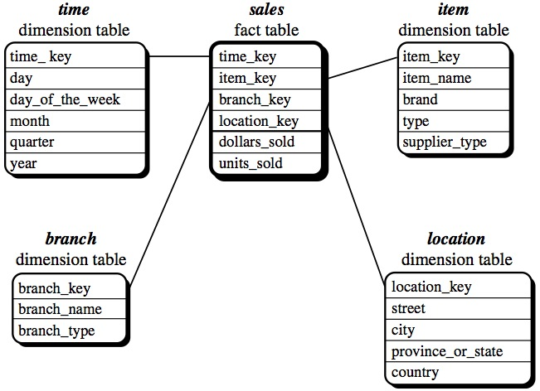
Contoh Skema Star

Slide 18
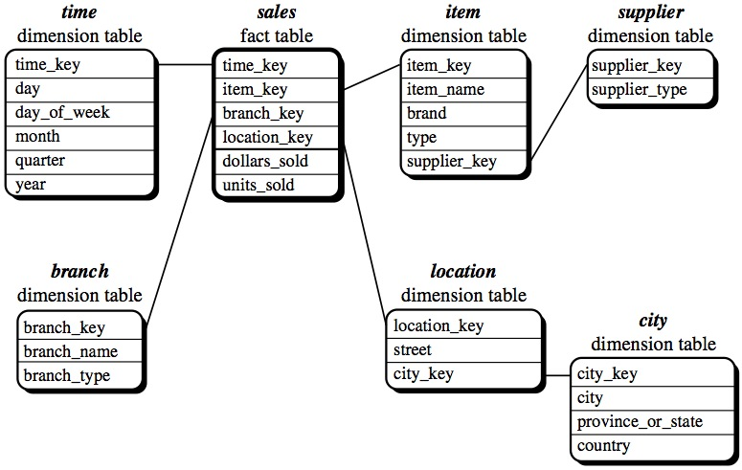
Contoh Snowflake Schema

Slide 19
Snowflake Schema
kekurangan:
tabel fakta biasanya bertanggung jawab untuk 90% atau lebih dari persyaratan penyimpanan, sehingga manfaat biasanya tidak signifikan.
Normalisasi tabel dimensi ("snowflaking") Dapat mengganggu kinerja dari data warehouse.
Keuntungan:
Jika dimensi sangat jarang itu tabel dimensi dapat menempati proporsi yang signifikan dari database dan snowflaking mungkin tepat.
Dalam prakteknya, banyak gudang data yang akan menormalkan beberapa dimensi dan bukan orang lain, dan karenanya menggunakan kombinasi kepingan salju dan skema bintang klasik.

Slide 20
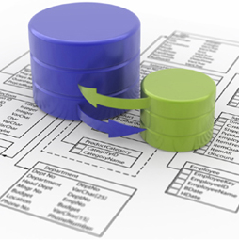
Desain fisik
Mendefinisikan struktur fisik
pengaturan up lingkungan database
Menyiapkan keamanan yang sesuai
Pendahuluan strategi kinerja tuning, dari pengindeksan untuk partisi dan agregasi.
Jika sesuai, database OLAP juga dirancang selama proses ini.

Slide 21

ETL Desain dan Pengembangan
Tahap PALING penting
70% dari risiko dan usaha dalam proyek DW dikaitkan dengan tahap ini
kemampuan sistem ETL:
pencabutan
Membersihkan dan sesuai
Pengiriman dan manajemen

Slide 22
ETL
data mentah diekstrak dari sistem sumber operasional dan sedang berubah menjadi informasi yang bermakna untuk bisnis
proses ETL harus architected jauh sebelum data diambil dari sumber
sistem ETL berusaha untuk memberikan throughput yang tinggi, serta output yang berkualitas tinggi
data yang masuk diperiksa untuk kualitas yang wajar
kondisi kualitas data terus dipantau
Kimball menyebut ETL sebuah “data warehouse kembali ruang”

Slide 23
The Kimball Lifecycle Diagram Bussiness Intelijen Aplikasi Lacak

Slide 24

Business Intelligence aplikasi Lacak
Aplikasi yang query, menganalisis, dan menyajikan informasi dari model dimensi.
aplikasi BI memberikan nilai bisnis dari solusi DW / BI, bukan hanya memberikan data
Tujuannya adalah untuk memberikan kemampuan yang diterima oleh bisnis untuk mendukung dan meningkatkan pengambilan keputusan mereka.

Slide 25
BI Aplikasi Design & Development
Desain Aplikasi BI
Mengidentifikasi calon aplikasi BI dan interface navigasi yang tepat untuk mengatasi kebutuhan pengguna dan kemampuan yang dibutuhkan.
Menghasilkan spesifikasi aplikasi BI
Pengembangan BI Aplikasi
Konfigurasi metadata bisnis dan infrastruktur alat
Konstruksi dan validasi analitik ditentukan dan aplikasi BI operasional dan portal navigasi

Slide 26
The Kimball Lifecycle Diagram Bussiness Intelijen Aplikasi Lacak

Slide 27

Penyebaran
Sangat penting bahwa perencanaan yang memadai dilakukan untuk memastikan bahwa:
Hasil teknologi, data, dan trek aplikasi BI diuji dan cocok bersama-sama dengan baik
pendidikan dan dukungan yang tepat infrastruktur di tempat.
Saya t adalah penting bahwa penyebaran akan diatur dengan baik
Deployment harus ditunda jika semua potongan, seperti pelatihan, dokumentasi, dan data divalidasi, tidak siap untuk produksi melepaskan.

Slide 28
The Kimball Lifecycle Diagram Pemeliharaan

Slide 29

Pemeliharaan
Terjadi ketika sistem yang di produksi
termasuk:
tugas operasional teknis yang diperlukan untuk menjaga sistem melakukan secara optimal
pemantauan penggunaan
tuning kinerja
pemeliharaan indeks
backup sistem
terus-menerus dukungan, pendidikan, dan komunikasi dengan bisnis pengguna

Slide 30
The Kimball Lifecycle Diagram Pertumbuhan

Slide 31

Pertumbuhan
sistem DW cenderung untuk memperluas (jika mereka berhasil)
Dianggap sebagai tanda keberhasilan
permintaan baru perlu diprioritaskan
Mulai siklus lagi
Membangun di atas dasar yang telah ditetapkan
Berfokus pada persyaratan baru

